Slide 1

第5章 广播机制

Slide 2

本章内容
Android中广播机制概述
BroadcastReceiver开发过程
BroadcastReceiver的两种注册方式
BroadcastReceiver的生命周期
BroadcastReceiver类别

Slide 3


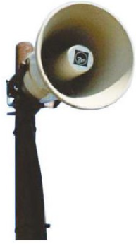


生活中的广播机制
在现实生活中，大多数人会收听广播。
Notes:
一听到广播我们第一感觉就会联想到小时候村里面的广播，每逢村里有什么活动都是通过广播发送的。
记得以前读书的时候，每个班级都会有一个挂在墙上的大喇叭，用来广播一些通知，比如，开学要去搬书，广播： "每个班级找几个同学教务处拿书"，发出这个广播后，所有同学都会在同一时刻收到这条广播通知，收到，但不是每个同学都会去搬书，一般去搬书的都是班里的"大力士"，这群"大力士"接到这条广播后就会动身去把书搬回！
——好吧，上面这个就是一个广播传递的一个很形象的例子：
大喇叭--> 发送广播 --> 所有学生都能收到广播 --> 大力士处理广播
收听收音机也是一种广播，在收音机中有很多个广播电台，每个广播电台播放的内容都不相同。接受广播时广播（发送方）并不在意我们（接收方）接收到广播时如何处理。好比我们收听交通电台的广播，电台中告诉我们现在在交通状况如何，但它并不关心我们接收到广播时做如何做出处理，这不是广播应该关心的问题，OK，到这里我们从生活中的一些小例子浅浅的理解了一下广播，那么Android 中的广播是如何操作的呢？

Slide 4
生活中广播的特点
广播发送者
可发送一种或多种广播
不关心是谁接收
具有实时性
广播接收者
可接收一种或多种广播
执行相应操作
不关心是谁发送
具有实时性

Slide 5
Android 中的广播机制
Android 中的广播如何操作？

Slide 6
Android 中的广播机制
Android系统中的广播跟传统现实生活中的电台广播有些相似之处。之所以叫做广播，就是因为它只负责“说”而不管“听不听”，也就是不管接收方如何处理。另外，广播可以被不只一个应用程序所接收，当然也可能不被任何应用程序所接收。
Notes:
广播的发送者和接收者事先是不需要知道对方的存在的，这样带来的好处便是：系统的各个组件可以松耦合地组织在一起，这样系统就具有高度的可扩展性，容易与其它系统进行集成。

Slide 7
Android 中的广播机制
Android广播的是操作系统中发出的各种事件。
接到一条短信
接到一个电话
拍摄照片
……
产生一个收到电话的事件
产生一个拍摄照片的事件
产生一个收到短消息的事件
Android操作系统
Android系统内部产生这些事件后就向所有的广播接收对象广播这些事件
App1
App2
App3
……
广播接收对象是否关心这些事件，以及它们如何处理这些事件，都由广播接收对象自己决定。
Notes:
如：手机接到一条短信，就会产生一个收到短消息的事件，至于是否删掉该短信是广播接收者需要考虑的。接到一个电话，就会产生一个接到电话的事件，至于是否拒接该电话是广播接收者需要考虑的。

Slide 8
Android 中的广播机制
Android系统中内置了很多系统级别的广播，如：
电池的状态（如：电量不足）
短信的接收和发送
电话的接听和拨打
系统闹钟
系统垃圾文件占用内存过多
等等，都会产生一条广播。
Notes:
在Android中，有一些操作完成以后，会发送广播，比如说发出一条短信，或打出一个电话，比如电池的使用状态，电话的接收和短信的接收都会产生一个广播。Android系统内部产生这些事件后广播这些事件，至于广播接收对象是否关心这些事件，以及它们如何处理这些事件，都由广播接收对象自己决定。

Slide 9
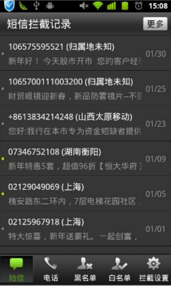
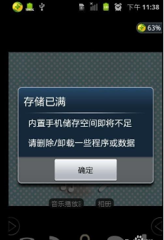
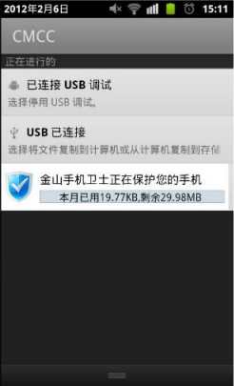
Android 中的广播机制

Slide 10
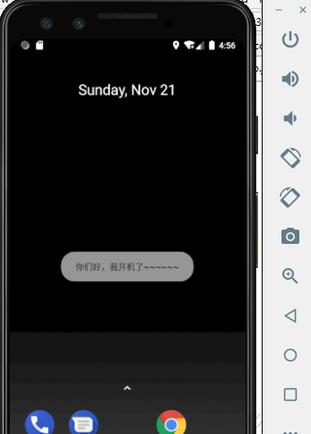
Android中的广播机制
为了监听这些广播事件，Android提供了一个BroadcastReceiver组件，该组件可以监听来自系统或应用程序的广播。
BroadcastReceiver是用来过滤接收并响应广播的一类组件。
Notes:
其实BroadcastReceiver就是应用程序间的广播接收器，系统自己在很多时候都会发送广播，比如电量低或者充足，刚启动完，插入耳机，输入法改变等，发生这些事件，系统都会发送广播，这个叫系统广播，每个APP都会收到，如果你想让你的应用在接收到这个广播的时候做一些操作，比如：系统开机后，偷偷后台跑服务~哈哈，这个时候你只需要为你的应用注册一个用于监视开机的BroadcastReceiver，当接收到开机广播就做些偷偷摸摸的勾当~ 当然我们也可以自己发广播，比如：我们可以接到服务端推送信息，QQ登录时如果用户在别处登录，可以服务器端可以发送一个广播，应用程序可以强制当前用户下线回到登陆界面，并提示在别处登录~
这个广播跟我们传统意义中的电台广播有些相似之处。之所以叫做广播，就是因为它只负责“说”而不管你“听不听”，也就是不管你接收方如何处理。另外，广播可以被不只一个应用程序所接收，当然也可能不被任何应用程序所接收。

Slide 11
Android中的广播机制
BroadcastReceiver是Android系统的四大组件之一，用于监听、接收、处理系统全局的广播消息。
Android中的广播机制设计的非常出色，很多操作原本需要开发者编码实现，现在只需等待广播告知自己就可以了，大大减少了开发的工作量和开发周期。
Notes:
前面介绍的各种OnXxxListener只是程序级别的监听器，这些监听器运行在指定程序所在进程中，当程序退出时，监听器也就随之关闭了。但BroadcastReceiver属于系统级别的监听器，它拥有自己的进程，只要存在与之相配的Intent被广播出来，BroadcastReceiver总会被激发。

Slide 12
系统广播
Android系统通过发出广播消息来通知各应用程序的一些系统事件，如电量低，插入耳机，输入法改变等，通常称之为系统广播或系统消息。
第三方应用也可以广播消息，则称为自定义广播或自定义消息。

Slide 13
Android广播机制原理图
某个应用程序的BroadcastReceiver1
Intent
Android系统或其它应用程序产生事件
某个应用程序的BroadcastReceiver2
某个应用程序的BroadcastReceiver3
要使用BroadcastReceiver接收其它应用程序发出的广播，先要在本应用中创建BroadcastReceiver并进行注册。

Slide 14

Android中的广播机制
BroadcastReceiver的运行机理比较简单，当系统或其他应用程序发送广播时，所有已经注册的BroadcastReceiver的应用程序就会检查注册时的IntentFilter里的Action是否与发送广播时的Intent的Action相匹配，若匹配则会调用BroadcastReceiver的onReceive()方法进行处理，所以主要工作是对BroadcastReceiver里的onReceive()方法的实现。

Slide 15
Android中的广播机制
5、判断这个条件是自己需要的事件，如果是，则产生对象，调用onReceive()处理
BroadcastReceiver A
1、创建BroadcastReceiver子类
BroadcastReceiver C
2、注册
注册
4、发送广播通知各接收器，将数据通过Intent对象传递
通知
Android
通知
注册
3、产生
BroadcastReceiver B
通知
注册
BroadcastReceiver D
事件
以Intent对象的形式被广播出来
Notes:
作为开发者，需要开发广播接收器，将该广播接收器（BroadcastReceiver）对象注册到Android操作系统上，让Android操作系统知道现在有一个这样的广播接收器正在等待接收Android系统中的广播，Android操作系统产生一个事件就会广播通知所有已注册的BroadcastReceiver对象，该事件是以Intent对象的形式被广播出来，各BroadcastReceiver对象再判断这个事件是否是自己需要的事件，如果是，则进行处理。
举例：手机接听电话的黑名单功能。现在有很多骚扰电话，网上也有很多骚扰电话的黑名单，我们把这些黑名单都存放到数据库里，当手机接到电话，则会产生接电话的事件，事先注册一个BroadcastReceiver对象，当产生接电话事件时Android系统会通知广播接收器BroadcastReceiver对象，这个对象接受到这个消息后，就可以从数据库取出所有黑名单电话和和接到电话的电话号码比较，如果匹配则直接挂断。

Slide 16
BroadcastReceiver的创建及使用
BroadcastReceiver的创建及使用步骤（系统广播）
创建一个类继承BroadcastReceiver，实现onReceive()方法
注册BroadcastReceiver，构建IntentFilter标签，设置其Action属性
系统产生事件，发送广播，检查每一个BroadcastReceiver的intent-filter里的action是否和广播的action匹配，如果匹配，生成相应的BroadcastReceiver对象，且调用其onReceive()方法，如果不匹配，则不生成Receiver对象。
Notes:
不用处理系统事件，只需要接收，并把接收到系统事件后的处理方法写入onReceive就可以了

Slide 17
BroadcastReceiver的创建及使用
BroadcastReceiver的创建及使用步骤（本地广播）：
创建一个类继承BroadcastReceiver，实现onReceive()方法
注册BroadcastReceiver
应用中构建Intent对象，设置其Action属性
利用sendBroadcast(Intent)方法发送广播
系统检查AndroidManifest.xml里注册每一个BroadcastReceiver的intent-filter里的action是否和第4步里的action匹配，如果匹配，生成相应的BroadcastReceiver对象，且调用其onReceive()方法，如果不匹配，则不生成Receiver对象。
Notes:
接收本地广播时，app中需要准备BroadcastReceiver和发送广播的方法：sendBroadcast(Intent)。
接收系统广播时，app中只需要准备BroadcastReceiver。

Slide 18
BroadcastReceiver
自定义BroadcastReceiver
注册BroadcastReceiver
动态注册
静态注册
发送广播
标准广播的发送
有序广播的发送
本地广播

Slide 19
自定义BroadcastReceiver
自定义的BroadcastReceiver是用来响应处理Android系统或其它应用程序发出的广播事件，相当于广播接收器；
BroadcastReceiver类接收到广播后，就会调用onReceive()方法来进行处理。对于onReceive方法，一旦方法执行完毕后返回，系统就会认为对象已经被完成， BroadcastReceiver不再是活动状态。
Notes:
这个自定义的BroadcastReceiver子类是我们根据自己的需求所自定义的，作用就是用来处理Android当中所发出的广播事件。也就是说，Android操作系统中发出的广播后的相应的处理机制是由BroadcastReceiver来完成。接收到以后，就会调用这个类中的onReceive()方法来进行处理。对于onReceive方法，一旦方法返回。系统就会认为对象已经被完成。从而不再是活动状态。

Slide 20
自定义BroadcastReceiver
开发BroadcastReceiver的子类，用来处理Android中发出的广播事件，重写其中的onReceive()方法，对监听到的广播事件进行处理；
public class MyBroadCastDemo extends BroadcastReceiver {
public void onReceive(Context context, Intent intent) {
// 此处编写代码
}
}
Notes:
在onReceive方法内，我们可以获取随广播而来的Intent中的数据，这非常重要，就像无线电一样，包含很多有用的信息。
在创建完我们的BroadcastReceiver之后，还不能够使它进入工作状态，我们需要为它注册一个指定的广播地址。没有注册广播地址的BroadcastReceiver就像一个缺少选台按钮的收音机，虽然功能俱备，但也无法收到电台的信号。

Slide 21
注册BroadcastReceiver
注册BroadcastReceiver对象，指定BroadcastReceiver要处理的广播事件；
两种注册方式：
动态注册：在代码里注册
静态注册：在AndroidManifest.xml中注册；
Notes:
注册的作用：1、通知Android操作系统存在一个BroadcastReceiver对象，等待接收事件
2、在Android操作系统里有很多BroadcastReceiver，不同的BroadcastReceiver处理的事件不同，例如：有的BroadcastReceiver是用来处理接收短消息的，有的是用来处理接电话的，有的是用来处理地图的，如何指明某个BroadcastReceiver对象处理哪个事件？这个receiver应该接收什么类型的事件是由Intent-filter里的Action属性来决定的。
1、使用代码进行指定。
2、在AndroidManifest.xml文件中配置。

Slide 22
静态注册
BroadcastReceiver在使用之前需要在AndroidManifest.xml中注册。
此种注册方式的特点是：不管该应用程序是否处于活动状态，即使应用程序关闭后， BroadcastReceiver仍然会接收广播出来的Intent对象，程序也会被系统调用运行，不可注销。
考虑：手机充电满或者电量低时的提示是哪种广播注册方式？
Notes:
例如：我们有个应用程序是监听收到的短消息，每次收到短消息都给你一个提醒，在开启应用程序软件时，该程序中的BroadcastReceiver可以接收系统你刚发出的收到短消息的广播，即使你将应用程序关掉，BroadcastReceiver仍能收到这种广播。再如：监听电池耗电量状态，也可以使用这种注册方式。
试想一下给别人的手机里植入一个黑客程序，监听对方打电话的电话号码，时长，或者监听短信内容等。

Slide 23
静态注册
注册BroadcastReceiver使用<receiver></receiver>标签。然后通过<intent-filter></intent-filter>标签设置过滤条件。
<receiver></receiver>与其他组件（例如<activity></activity>）并列位于<application></application>标签内。
语法如下：
<receiver android:name=“ ”> <!—创建的广播接收者的全路径名-->
<intent-filter > <!-- Intent-filter过滤条件-->
<action android:name=“。。。。 " /><!--指定要接收的广播事件-->
</intent-filter>
</receiver>
Notes:
Android平台通知BroadcastReceiver对象时需要给该BroadcastReceiver对象发送一个Intent对象，该Intent对象里的Action符合AndroidManifest.xml文件里的intent-filter过滤条件里的Action属性时该BroadcastReceiver就会被启动。如果不符合这个标准，即Intent对象中没有这个属性或者属性值不匹配，则不会启动该BroadcastReceiver对象。

Slide 24
静态注册
举例：
<!—创建的广播接收者的全路径名-->
<receiver android:name=“cn.itcast. MyBroadCastDemo”>
<intent-filter android:priority=“20”> <!—该广播的优先级-->
<!—系统内部定义的短信接收的广播事件-->
<action android:name=“android.provider.Telephony.SMS_RECERVED”/>
</intent-filter>
</receiver>

Slide 25
静态注册
<intent-filter>节点属性参考表
标签 | 属性 | 说明
<action> | android:name | 指定组件所能响应的动作，用字符串表示
<category> | android:category | 用于为action增加额外的附加类别信息
<data> | android:host | 指定一个有效的主机名
 | android:mimetype | 指定组件能处理的数据类型
 | android:path | 有效的URI路径名
 | android:port | 主机的有效端口号
 | android:scheme | 所需要的特定的协议
Notes:
为了使组件能够注册IntentFilter，通常在AndroidManifest.xml文件的各个组件的节点下定义<intent-filter>节点，然后在<intent-filter>节点声明该组件所支持的动作、执行的环境和数据格式等信息。当然，也可以在程序代码中动态地为组件设置IntentFilter。<intent-filter>节点支持<action>标签、<category>标签和<data>标签，分别用来定义IntentFilter的“动作”、“类别”和“数据”。Intent（发送数据的广播对象）如何处理数据是由Action和data两部分决定的，Action指的是处理数据的方法，即操作是什么类型的；data是要被处理的数据。如动作Action“洗”，对象data“衣服”，用洗衣机洗衣服还是手洗这是category。
Action属性是一个字符串, 代表某一种特定的动作
Category属性也是一个字符串, 用于指定一些目标组件需要满足的额外条件，包含了处理该Intent的组件的种类信息, 起着对action的补充说明作用。
Data属性指定所操作数据。
Android平台广播事件时会发送一个Intent对象，如果该Intent对象符合action,category,data等属性值则启动该BroadcastReceiver对象，如果不符合这个标准，即intent-filter中没有这个属性能和Intent中的属性匹配，则不会启动该BroadcastReceiver。

Slide 26
案例
接收开机广播
BootCompleteReceiver.java

Slide 27
Android中的权限
Android是一个以Linux为核心的操作系统，所以也像Linux一样拥有严格的权限管理机制,在默认情况下，应用程序无法接收联系人列表、拨打电话等。
一般程序在其Manifest文件中要声明其应用程序的权限。
例如：发短信的权限
<uses-permission android:name="android.permission.RECEIVE_SMS“/>
接收开机广播的权限
<uses-permission android:name="android.permission.RECEIVE_BOOT_COMPLETED"/>

Slide 28
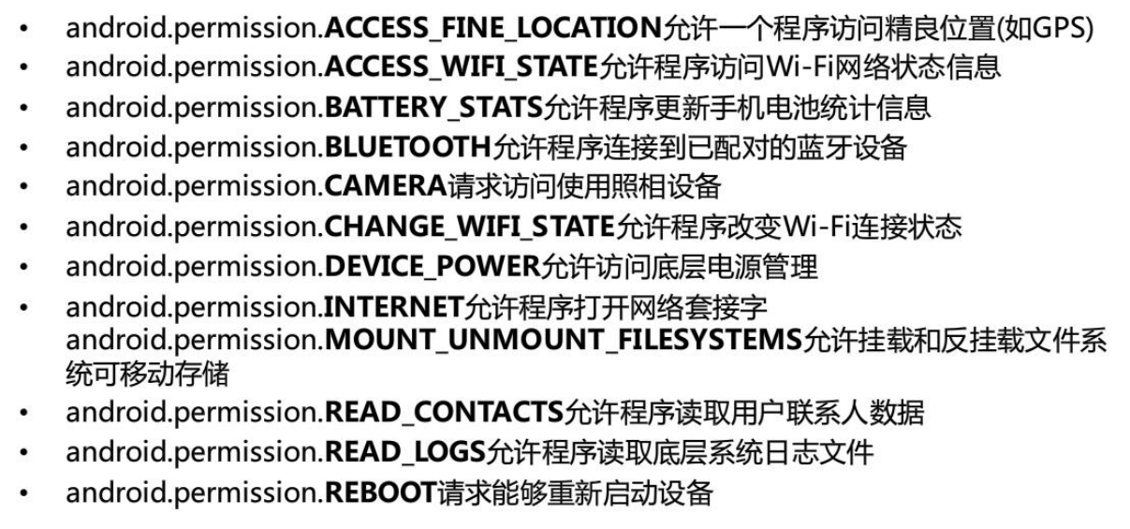
常见的Android权限

Slide 29
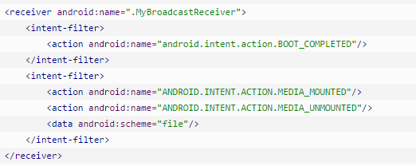
注意
在Android 4.3以上的版本，允许我们将应用安装在SD上，我们都知道是系统开机 间隔一小段时间后，才装载SD卡的，这样我们的应用就可能无法监听开机广播了！ 所以我们需要既监听开机广播又监听SD卡挂载广播！
另外，有些手机可能并没有SD卡，所以这两个广播监听我们不能写到同一个Intent-filter里 而是应该写成两个：

Slide 30
接收系统广播信息
如果应用程序需要在系统特定时刻执行某些操作，就可以通过监听系统广播来实现。
Android常见的广播Action常量如下表所列。

Slide 31
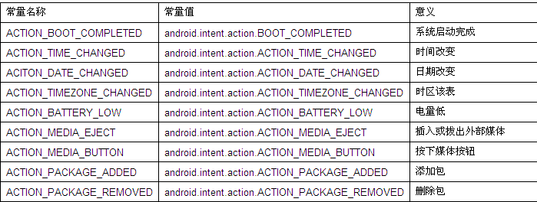
接收系统广播信息
Notes:
下面是android系统中定义了很多标准的Broadcast Action来响应系统的广播事件。
①ACTION_TIME_CHANGED（时间改变时触发）
②ACTION_BOOT_COMPLETED(系统启动完成后触发)--比如有些程序开机后启动就是用这种方式来实现的
③ACTION_PACKAGE_ADDED（添加包时触发）
④ACTION_BATTERY_CHANGED（电量低时触发）
标准广播ACTION常量

Slide 32
动态注册
在代码中进行注册
创建IntentFilter对象，添加其action属性
注册BroadcastReceiver:
Context中有如下方法：
public Intent registerReceiver (BroadcastReceiver receiver, IntentFilter filter)

Slide 33
动态注册
系统或程序
发送广播
IntentFilter（里的Action）
绑定
Intent（里的Action）
BroadcastReceiver

Slide 34
BroadcastReceiver动态注册
示例：
IntentFilter filter = new IntentFilter("android.provider.Telephony.SMS_RECEIVED");
MyBroadCastDemo receiver = new MyBroadCastDemo();
registerReceiver(receiver, filter);
IntentFilter filter = new IntentFilter();
filter.addAction("android.provider.Telephony.SMS_RECEIVED");
MyBroadCastDemo receiver = new MyBroadCastDemo();
registerReceiver(receiver, filter);

Slide 35
IntentFilter
IntentFilter类用于匹配Intent中的动作（Action）、类别（Category）和数据（Data）等属性，对适合接收该Intent的组件进行匹配和筛选的机制。
每个 IntentFilter描述该组件所能响应Intent请求的能力——希望接收请求行为的类型，请求数据的类型。
Notes:
Android中提供了Intent机制来协助应用间的交互与通讯，Android则根据此Intent的描述，负责找到对应的组件，将 Intent传递给调用的组件，并完成组件的调用。Intent负责对应用中一次操作的动作、动作涉及数据、附加数据进行描述，Intent不仅可用于应用程序之间，也可用于应用程序内部的Activity/Service之间的交互。
IntentFilter就是用于描述intent的各种属性， 比如action, category等。
使用隐式Intent的时候，系统通过将Intent对象中的IntentFilter与组件在AndroidManifest.xml或者代码中动态声明的IntentFilter进行比较，从而找到要启动的相应组件。如果组件的IntentFilter与Intent中的IntentFilter正好匹配，系统就会启动该组件，并把Intent传递给它。

Slide 36
IntentFilter类提供的常用方法
No | 方法 | 类型 | 描述
1 | public IntentFilter() | 构造 | 创建一个空的IntentFilter对象
2 | public IntentFilter(String action) | 构造 | 创建一个IntentFilter对象，并指定Action
3 | public final void addAction(String action) | 普通 | 增加一个要过滤的Action
4 | public final void addCategory(String category) | 普通 | 增加一个要过滤的Category
5 | public final boolean hasAction(String action) | 普通 | 判断指定的Action是否存在
6 | public final boolean hasCategory(String category) | 普通 | 判断指定的Category是否存在

Slide 37
案例
监听网络断开连通情况
注意：必须在应用程序运行时才能监听广播
WlanDemoActivity.java
Notes:
https://blog.csdn.net/gongzhiyao3739124/article/details/52818311

Slide 38
BroadcastReceiver动态取消注册
动态取消注册BroadcastReceiver:
public void unregisterReceiver (BroadcastReceiver receiver)
在实际应用中在Activity或Service中注册了一个BroadcastReceiver，当Activity或Service被销毁时如果没有解除注册，系统会报一个异常，提示我们是否忘记解除注册了。所以，记得在特定的地方执行解除注册操作。
例：
protected void onDestroy() {
super.onDestroy();
unregisterReceiver(receiver);
}

Slide 39
动态注册
优点：注册方式灵活，根据需要注册，常用于更新UI。
缺点：需要程序启动才可以接收广播，假如我们需要程序 没有启动，但是还是能接收广播的话，那么就需要注册静态广播了！
Notes:
有些情况，如使用BroadcastReceiver更新Activity控件状态，则采用在AndroidManifest.xml中注册的方式不合适，只有在能看到Activity时，更新Activity里的状态才有意义，看不到Activity时更新无意义，费电，费CPU运行时间。所以需要更灵活的注册方法。什么时候想注册就注册，不需要注册时关闭。如果一个BroadcastReceiver用于更新UI，那么通常会使用这种方式进行注册，在Activity启动时注册BroadcastReceiver,在Activity不可见以后取消注册。

Slide 40
复习

Slide 41
复习
自定义BroadcastReceiver
开发BroadcastReceiver的子类，用来处理Android中发出的广播事件，重写其中的onReceive()方法，对监听到的广播事件进行处理；
public class MyBroadCastDemo extends BroadcastReceiver {
public void onReceive(Context context, Intent intent) {
// 此处编写代码
}
}
Notes:
在onReceive方法内，我们可以获取随广播而来的Intent中的数据，这非常重要，就像无线电一样，包含很多有用的信息。
在创建完我们的BroadcastReceiver之后，还不能够使它进入工作状态，我们需要为它注册一个指定的广播地址。没有注册广播地址的BroadcastReceiver就像一个缺少选台按钮的收音机，虽然功能俱备，但也无法收到电台的信号。

Slide 42
复习
静态注册：
注册BroadcastReceiver使用<receiver></receiver>标签。然后通过<intent-filter></intent-filter>标签设置过滤条件。
<receiver></receiver>与其他组件（例如<activity></activity>）并列位于<application></application>标签内。
语法如下：
<receiver android:name=“ ”> <!—创建的广播接收者的全路径名-->
<intent-filter > <!-- Intent-filter过滤条件-->
<action android:name=“。。。。 " /><!--指定要接收的广播事件-->
</intent-filter>
</receiver>
Notes:
Android平台通知BroadcastReceiver对象时需要给该BroadcastReceiver对象发送一个Intent对象，该Intent对象里的Action符合AndroidManifest.xml文件里的intent-filter过滤条件里的Action属性时该BroadcastReceiver就会被启动。如果不符合这个标准，即Intent对象中没有这个属性或者属性值不匹配，则不会启动该BroadcastReceiver对象。

Slide 43
复习
动态注册示例：
IntentFilter filter = new IntentFilter("android.provider.Telephony.SMS_RECEIVED");
MyBroadCastDemo receiver = new MyBroadCastDemo();
registerReceiver(receiver, filter);
IntentFilter filter = new IntentFilter();
filter.addAction("android.provider.Telephony.SMS_RECEIVED");
MyBroadCastDemo receiver = new MyBroadCastDemo();
registerReceiver(receiver, filter);

Slide 44
发送广播
上面都是接收系统广播，系统产生事件，自写的BroadcastReceiver接收，进行相应的处理。
其实，我们可以发送广播。

Slide 45
发送广播
两种广播类型
完全异步执行的广播，发出广播后，所有的广播接收器几乎会在同一时刻收到这条广播通知。
标准广播
同步执行的一种广播，同一时刻只有一个广播接收器能收到，这个广播接受者的逻辑执行完后，才会传递到下一广播接受者。
有序广播

Slide 46
标准广播的发送
将需要广播的消息封装到Intent中，然后调用Context的sendBroadcast()方法发送出去；
使用Context.sendBroadcast(Intent intent)发送广播，所有满足条件的BroadcastReceiver都会执行其onReceive()方法来处理响应。
发送广播：
Intent intent=new Intent();
intent.setAction("android.intent.action.MY_BROADCAST");
intent.putExtra(“name”,”张三”);
intent.putExtra("phone", “13688625478”);
intent.putExtra("email", “android@126.com”);
sendBroadcast(intent);
Notes:
标准广播的发送如果有多个BroadcastReceiver则按照Manifest.xml中注册顺序调用

Slide 47
有序广播
按照优先级别依次接收广播
系统默认级别：android:priority="5"
取值范围:-1000到1000,数越大，优先级越高
优先级别声明方法
<intent-filter>元素的android:priority属性中设置
在IntentFilter对象的setPriority()设置
消息传递效率较低
发出一条广播
广播接收器1
广播接收器1
广播接收器1
优先级最高
优先级较高
优先级最低
Notes:
有序广播：Ordered Broadcast的接收者将按预先声明的优先级一次接收Broadcast，如：A的优先级高于B，B的优先级高于C，那么广播事件先传给A，再传给B，最后传给C。Ordered Broadcast接收者可以终止Broadcast Intent的传播， Broadcast Intent的传播一旦终止，后面的接收者就无法收到Broadcast。另外， Ordered Broadcast的接收者可以将数据传递给下一个接收者，如：A得到广播事件后，可以往它的结果对象中存入数据，当广播事件传给B时，B可以从A的结果对象中得到A存入的数据。

Slide 48
有序广播
Context发送广播的方法：sendOrderedBroadcast(Intent intent,String str)
str:权限参数，如果为null则表示不要求接收者声明指定的权限，如果不为null，则表示接收者若要接收此广播，需声明指定权限。
Notes:
从安全角度考虑的，例如系统的短信就是有序广播的形式，一个应用可能是具有拦截垃圾短信的功能，当短信到来时它可以先接受到短信广播，必要时终止广播传递，这样的软件就必须声明接收短信的权限

Slide 49
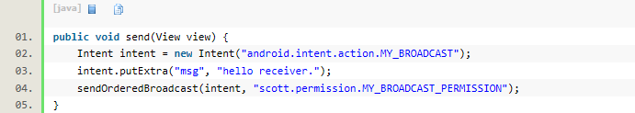
有序广播
在AndroidManifest.xml文件里定义该权限
在java文件里发送广播
在AndroidManifest.xml文件里使用该权限

Slide 50
有序广播
优先接收到广播的Broadcastreceiver广播接收者可以通过setResultExtras(Bundle)方法将一个Bundle对象设置为结果集对象，传给下一个接收者。
public final void setResultExtras(Bundle extras)
Notes:
setResultExtras方法将一个Bundle对象设置为结果集对象，传递到下一个接收者那里

Slide 51
有序广播
下一个接收者通过getResultExtras()可以获取上一个接收者存入的数据
public final Bundle getResultExtras(boolean makeMap)
makeMap如果为true，如果当前的Bundle为null，将创建一个空的Bundle对象；否则需要准备好接收一个空Bundle对象。
Notes:
setResultExtras方法将一个Bundle对象设置为结果集对象，传递到下一个接收者那里，这样以来，优先级低的接收者可以用getResultExtras获取到最新的经过处理的信息集合。
Bundle getResultExtras(boolean makeMap)：makeMap如果为true：如果当前的Bundle为null，你将创建一个空的Bundle对象；false：你需要准备好接收一个空Bundle

Slide 52
有序广播
中断广播,拦截一条广播不往下发送abortBroadcast()

Slide 53
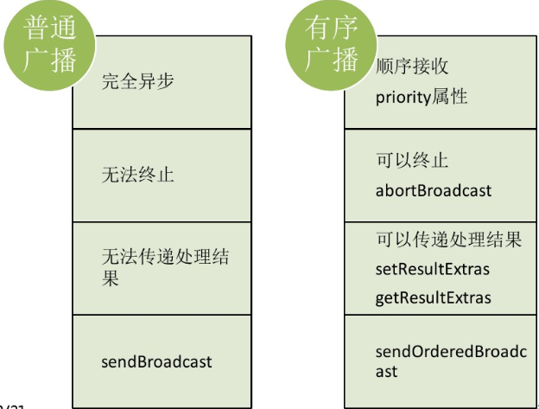
BroadcastReceiver类别
消息传递的效率比较高

Slide 54
BroadcastReceiver生命周期
每次广播事件发生后，系统就会创建对应的BroadcastReceiver实例对象，并自动触发它的onReceive()方法，onReceive()方法执行完后，BroadcastReceiver的实例对象就会被销毁。
调用对象
实现onReceiver方法
结束
Notes:
这个自定义的BroadcastReceiver子类是我们根据自己的需求所自定义的，作用就是用来处理Android当中所发出的广播事件。也就是说，Android操作系统中发出的广播，由BroadcastReceiver这个类来接收。接收到以后，就会调用这个类中的onReceive()方法来进行处理。对于onReceive方法，一旦方法返回。系统就会认为对象已经被完成。从而不再是活动状态。

Slide 55
BroadcastReceiver生命周期
注意：
onReceive方法中不能加入比较耗时的操作，否则系统会认为程序无响应，不要在广播里添加过多逻辑或者进行任何耗时操作,因为在广播中是不允许开辟线程的, 当onReceiver( )方法运行较长时间(超过10秒)还没有结束的话,那么程序会报错(ANR), 广播更多的时候扮演的是一个打开其他组件的角色,比如启动Service,Notification提示, Activity等。如果需要完成一项比较耗时的工作，可以通过发送Intent给Activity或Service，由Activity或Service来完成。

Slide 56
本地广播
前面接触的广播都是全局广播，这同样意味着我们APP发出的广播，其他APP都会接收到，或者其他APP发送的广播，我们的APP也同样会接收到，这样容易引起一些安全性的问题,如：恶意程序脚本不断的去发送你所接收的广播！
Android中给我们提供了本地广播LocalBroadcastManager的机制，使用该机制发出的广播只会在APP内部传播，而且广播接收者也只能收到本应用发出的广播。
Notes:
BroadcastReceiver设计的初衷是从全局考虑可以方便应用程序和系统、应用程序之间、应用程序内的通信，所以对单个应用程序而言BroadcastReceiver是存在安全性问题的(恶意程序脚本不断的去发送你所接收的广播)。为了解决这个问题LocalBroadcastManager就应运而生了。例如QQ。

Slide 57
本地广播
好处：
1、因广播数据在本应用范围内传播，不用担心隐私数据泄露的问题。
2、不用担心别的应用伪造广播，造成安全隐患。
3、相比在系统内发送全局广播，它更高效。

Slide 58
本地广播LocalBroadcastManager
LocalBroadcastManager是Android Support包提供了一个工具，用于在同一个应用内的不同组件间发送广播。
LocalBroadcastManager也称为局部通知管理器，这种通知的好处是安全性高，效率也高，适合局部通信。

Slide 59
LocalBroadcastManager的用法
使用LocalBroadcastManager管理广播的一些方法：
获取LocalBroadcastManager的实例对象：
static LocalBroadcastManager getInstance(Context context)
举例：
LocalBroadcastManager localBManager =
LocalBroadcastManager.getInstance( this ) ;

Slide 60
LocalBroadcastManager的用法
调用LocalBroadcastManager对象的registerReceiver()注册广播
public void registerReceiver(BroadcastReceiver receiver, IntentFilter filter)
举例：
MyBcReceiver localReceiver = new MyBcReceiver();
IntentFilter intentFilter = new IntentFilter();
intentFilter.addAction("com.jay.mybcreceiver.LOGIN_OTHER");
LocalBroadcastManager localBManager =
LocalBroadcastManager.getInstance( this ) ;
localBManager. registerReceiver(localReceiver, intentFilter);

Slide 61
LocalBroadcastManager的用法
调用LocalBroadcastManager对象的sendBroadcast()发送广播
public boolean sendBroadcast(Intent intent)
举例：
Intent intent = new Intent("com.jay.mybcreceiver.LOGIN_OTHER");
localBroadcastManager.sendBroadcast(intent);

Slide 62
LocalBroadcastManager的用法
调用LocalBroadcastManager对象的unregisterReceiver ()取消注册
public void unregisterReceiver(BroadcastReceiver receiver)
举例：
localBroadcastManager.unregisterReceiver(localReceiver);

Slide 63
LocalBroadcastManager的用法
注意事项：
本地广播无法通过静态注册来接收
本地广播相比系统全局广播更加高效

Slide 64
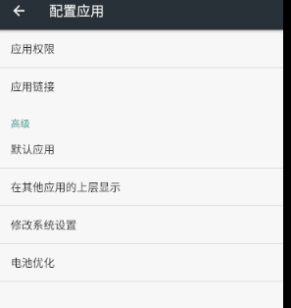

代码示例
像QQ一样，正在运行的QQ，如果我们用别的手机再次登陆自己的账号，前面这个是会提醒账户在别的终端登录，然后把我们打开的app都关掉，然后回到登陆页面。LoginActivity.java
注意：需要在模拟器中设置—应用-左上角— —打开应用信息—设置出现在其它应用上
Notes:
运行这个代码，需要在模拟器中设置—存储—内部共享存储空间—应用—找到该应用名（broadcastreceiverdemo）--左上角图标—打开应用信息—设置出现在其它应用上

Slide 65
小结
BroadcastReceiver开发过程
BroadcastReceiver的两种注册方式
BroadcastReceiver的生命周期
BroadcastReceiver类别
BroadcastReceiver发送
本地广播

